Slide 1

ക്രിസ്തുവിൽ പൂർണ്ണരാകുക
Lesson 10 for March 7, 2026

Slide 2
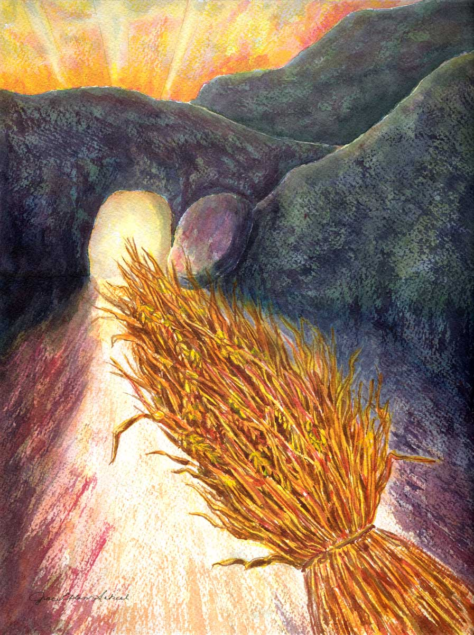
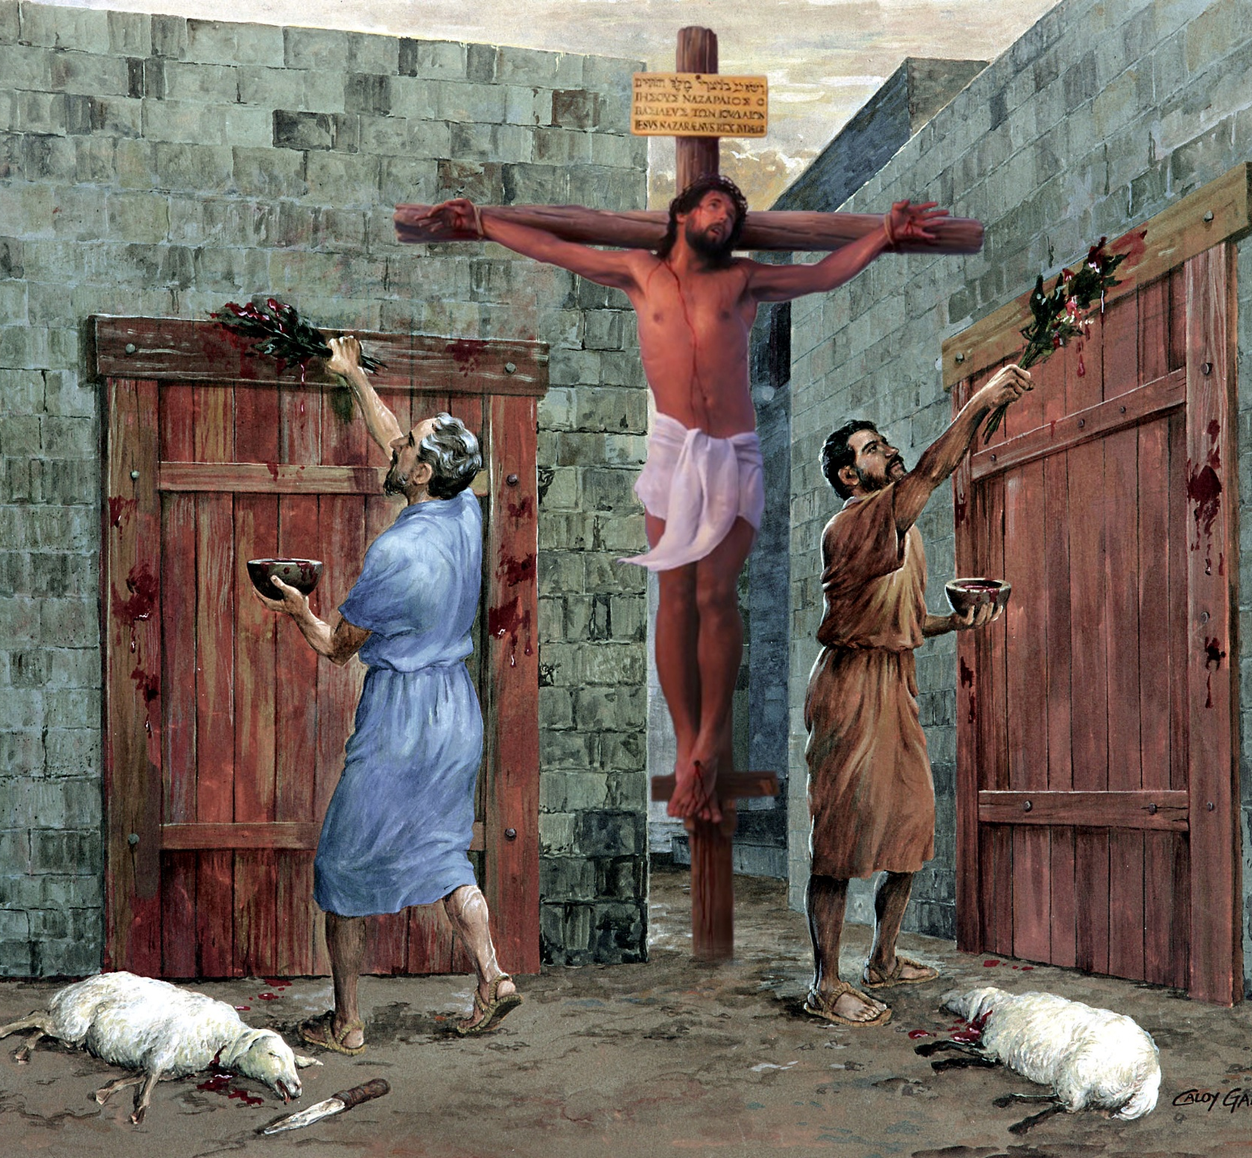

“അതുകൊണ്ടു ഭക്ഷണപാനങ്ങൾ സംബന്ധിച്ചോ പെരുനാൾ വാവു ശബ്ബത്ത് എന്നീകാര്യത്തിലോ ആരും നിങ്ങളെ വിധിക്കരുതു.ഇവ വരുവാനിരുന്നവയുടെ നിഴലത്രേ; ദേഹം എന്നതോ ക്രിസ്തുവിന്നുള്ളതു.” കൊലൊസ്സ്യർ 2:16, 17,

Slide 3





യേശുവിലുള്ള വിശ്വാസം നമുക്ക് വലിയ പ്രയോജനങ്ങൾ നൽകുന്നു. നമ്മുടെ പാപങ്ങളുടെ മോചനത്തിനു പുറമേ, നമുക്ക് ആശ്വാസവും ജ്ഞാനവും മറ്റും ലഭിക്കുന്നു.
ദൈവരാജ്യത്തിനുവേണ്ടി നല്ല ഫലം കായ്ക്കുന്ന വൃക്ഷങ്ങളാകാൻ വേണ്ടി ആ വിശ്വാസത്തിൽ വേരൂന്നാൻ പൗലോസ് നമ്മെ ക്ഷണിക്കുന്നു.
മനുഷ്യ തത്വശാസ്ത്രങ്ങളെയും സിദ്ധാന്തങ്ങളെയും അടിസ്ഥാനമാക്കിയല്ല, മറിച്ച് ദൈവത്തിന്റെ ജീവനുള്ള വചനത്തിൽ മാത്രം അടിസ്ഥാനമാക്കി നാം എങ്ങനെ വേരൂന്നണമെന്ന് ഇത് മുന്നറിയിപ്പ് നൽകുന്നു.
വിശ്വാസത്തിന്റെ പ്രയോജനങ്ങൾ:
ആശ്വാസം, സ്തുതി, ക്രമം (കൊലൊസ്സ്യർ 2:1-5)
ക്രിസ്തുവിൽ വേരൂന്നിയ (കൊലൊസ്സ്യർ 2:6-8)
Tഅവന്റെ കുരിശിൽ തറച്ച നിയമങ്ങളുടെ കൈയെഴുത്ത് (കൊലൊസ്സ്യർ 2:9-15)
വിശ്വാസത്തെ ഇളക്കുന്ന പ്രശ്നങ്ങൾ:
വിശുദ്ധദിനം, അമാവാസി, ശബ്ബത്ത് ദിവസങ്ങൾ (കൊലൊസ്സ്യർ 2:16-19)
മനുഷ്യരുടെ കല്പനകൾ (കൊലൊസ്സ്യർ 2:20-23)

Slide 4


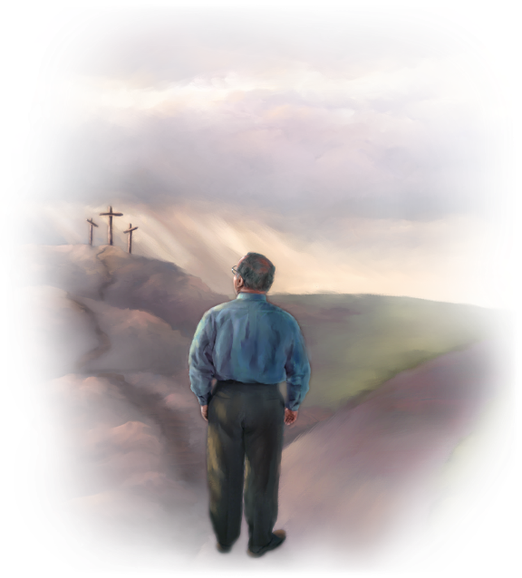
വിശ്വാസത്തിന്റെ പ്രയോജനങ്ങൾ:

Slide 5

ജ്ഞാനം എവിടെ കണ്ടെത്തും? ബുദ്ധി എവിടെയാണ് വസിക്കുന്നത്?
(ഇയ്യോബ് 28:12)
ക്രിസ്തുവിൽ ജ്ഞാനത്തിന്റെയും അറിവിന്റെയും എല്ലാ നിക്ഷേപങ്ങളും മറഞ്ഞിരിക്കുന്നു
(കൊലൊസ്സ്യർ 2:3)

Slide 6

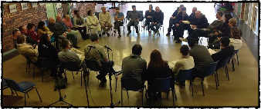
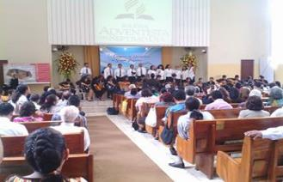
ആശ്വാസം, സ്തുതി, ക്രമം
“ഞാൻ ശരീരംകൊണ്ടു ദൂരസ്ഥനെങ്കിലും ആത്മാവുകൊണ്ടു നിങ്ങളോടു കൂടെയുള്ളവനായി നിങ്ങളുടെ ക്രമവും ക്രിസ്തുവിൽ നിങ്ങൾക്കുള്ള വിശ്വാസത്തിന്റെ സ്ഥിരതയും കണ്ടു സന്തോഷിക്കുന്നു..” (കൊലൊസ്സ്യർ 2:5)
കൊലോസ്യയിലെ സഭയെ വ്യക്തിപരമായി അറിയില്ലായിരുന്നെങ്കിലും, വ്യാജ പഠിപ്പിക്കലുകളാൽ അത് ഭീഷണിപ്പെടുത്തപ്പെടുന്നുണ്ടെന്ന് പൗലോസിന് അറിയാമായിരുന്നു (കൊലോ. 2:1, 4).
ഇക്കാരണത്താൽ, ഈ അപകടത്തെ നേരിടാൻ അവരെ സഹായിക്കുന്ന മൂന്ന് വ്യക്തമായ ഉദ്ദേശ്യങ്ങളോടെയാണ് അവൻ അവർക്ക് എഴുതുന്നത് (കൊലോ. 2:2 ):
അവർക്ക് ഹൃദയത്തിൽ പ്രോത്സാഹനം ലഭിച്ചേക്കാം.
സ്നേഹത്തിൽ ഐക്യപ്പെട്ടു
അവർക്ക് പൂർണ്ണമായ ഗ്രാഹ്യത്തിന്റെ പൂർണ്ണ സമ്പത്ത് ഉണ്ടാകേണ്ടതിന്
അവർ ദൈവത്തിന്റെ രഹസ്യം, അതായത് ക്രിസ്തുവിനെ, അറിയേണ്ടതിന്
തെറ്റായ ഉപദേശങ്ങളെ തിരിച്ചറിയുന്നതിനുമുമ്പ്, കൊലോസ്യരെ രണ്ടുതവണ അഭിനന്ദിക്കുന്നു: അവർക്ക് നല്ല ക്രമമുണ്ട്; അവർ വിശ്വാസത്തിൽ ഉറച്ചുനിൽക്കുന്നു (കൊലോ. 2:5)..
ഇവിടെ പൗലോസ് പരാമർശിക്കുന്ന "ക്രമം" എന്നതിന്റെ അർത്ഥം ആരാധനയിലും സഭയുടെ വിവിധ പ്രവർത്തനങ്ങളിലും ക്രമം എന്നാണ്. നേതൃത്വവും ഉത്തരവാദിത്തങ്ങളുടെ വിഭജനവും ഉണ്ടായിരിക്കണം; പ്രവർത്തനങ്ങൾ മാന്യമായി നിർവഹിക്കണം; തുടങ്ങിയവ. ഇത് സുവിശേഷത്തിന്റെ മികച്ച പ്രഘോഷണത്തിന് കാരണമാകുകയും ചില തെറ്റുകളിൽ നിന്ന് അവരെ സംരക്ഷിക്കുകയും ചെയ്യും.

Slide 7
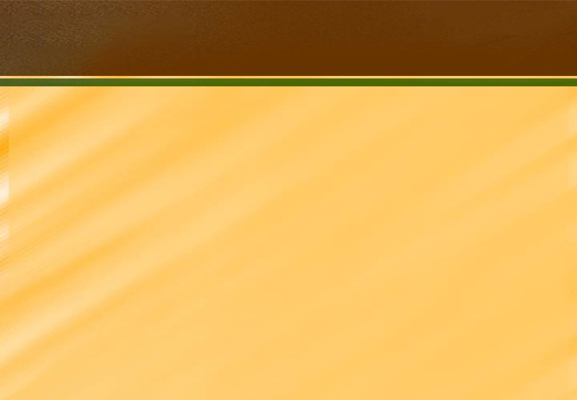
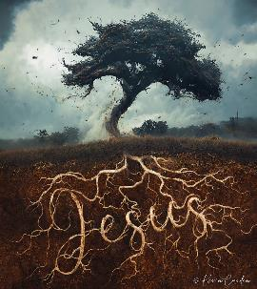
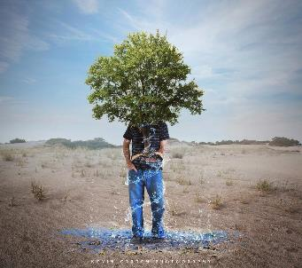
ക്രിസ്തുവിൽ വേരൂന്നിയ
“അവനിൽ വേരൂന്നിയും ആത്മികവർദ്ധന പ്രാപിച്ചും നിങ്ങൾക്കു ഉപദേശിച്ചുതന്നതിന്നു ഒത്തവണ്ണം വിശ്വാസത്താൽ ഉറെച്ചും സ്തോത്രത്തിൽ കവിഞ്ഞും ഇരിപ്പിൻ..” (കൊലൊസ്സ്യർ 2:7)
ഉപദേശങ്ങൾ സ്വീകരിക്കുന്നതിലൂടെയല്ല, ഒരു വ്യക്തിയെ സ്വീകരിക്കുന്നതിലൂടെയാണ് നമുക്ക് രക്ഷ ലഭിക്കുന്നത് (കൊലോ. 2:6). എന്നിരുന്നാലും, ഇവ അത്യാവശ്യമാണ്. “നിങ്ങളെ പഠിപ്പിച്ചതുപോലെ” ക്രിസ്തുവിൽ നടക്കാൻ പൗലോസ് നമ്മെ പ്രബോധിപ്പിക്കുന്നു (കൊലോ. 2:7b).
യേശുവിനോടൊപ്പം നടക്കുമ്പോൾ, നാം അവനിൽ വേരൂന്നിയവരാണ്. ആലങ്കാരികമായി പറഞ്ഞാൽ, നാം “കർത്താവിനെ മഹത്വപ്പെടുത്തേണ്ടതിന് അവൻ നടുന്ന” (യെശയ്യാവ് 61:3). യേശുവിനോടും അവന്റെ പഠിപ്പിക്കലുകളോടും പറ്റിപ്പിടിച്ചിരിക്കുന്ന “വൃക്ഷങ്ങൾ” ആണ് നാം (സങ്കീർത്തനം 1:3).
ഇപ്പോൾ, രണ്ട് തരത്തിലുള്ള സിദ്ധാന്തങ്ങളുണ്ട്
ഇപ്പോൾ, രണ്ട് തരത്തിലുള്ള
സിദ്ധാന്തങ്ങളുണ്ട്
നാം വിശ്വാസത്തിൽ ശക്തിപ്പെടുകയും സ്തോത്രത്തിൽ സമൃദ്ധി പ്രാപിക്കുകയും ചെയ്യുന്നു (കൊലോ. 2:7)
തത്വശാസ്ത്രങ്ങളും പൊള്ളയായ സൂക്ഷ്മതകളും അനുസരിച്ച്, മനുഷ്യരുടെ പാരമ്പര്യങ്ങൾ അനുസരിച്ച്
നാം വഞ്ചിക്കപ്പെടുന്നു, വിധിക്കപ്പെടുന്നു, നമ്മുടെ പ്രതിഫലം നിഷേധിക്കപ്പെടുന്നു (കൊലോ. 2:8, 16, 18).

Slide 8

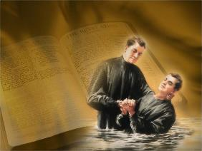

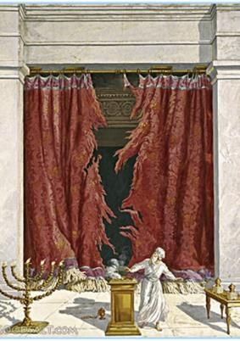
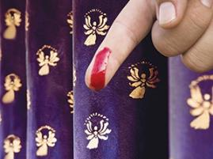
അവന്റെ കുരിശിൽ തറച്ച നിയമങ്ങളുടെ കൈയെഴുത്ത്
“അതിക്രമങ്ങൾ ഒക്കെയും നമ്മോടു ക്ഷമിച്ച ചട്ടങ്ങളാൽ നമുക്കു വിരോധവും പ്രതികൂലവുമായിരുന്ന കയ്യെഴുത്തു മായിച്ചു ക്രൂശിൽ തറെച്ചു നടുവിൽനിന്നു നീക്കിക്കളഞ്ഞു;” (കൊലൊസ്സ്യർ 2:14)
അബ്രഹാം ദൈവവുമായുള്ള തന്റെ ഉടമ്പടി പരിച്ഛേദനയിലൂടെ സ്ഥിരീകരിച്ചു (ഉല്പ. 17:11). യേശുവുമായുള്ള നമ്മുടെ ഉടമ്പടി സ്നാനത്തിലൂടെ നാം സ്ഥിരീകരിക്കുന്നു, അത് "ക്രിസ്തുവിന്റെ പരിച്ഛേദന" ആണ് (കൊലൊ. 2:11-12). ശാരീരിക പരിച്ഛേദന ഇനി ആവശ്യമില്ലെന്ന് ഇത് സൂചിപ്പിക്കുന്നു. ഈ കാര്യം വ്യക്തമാക്കിയ ശേഷം, പൗലോസ് യേശുവിന്റെ കുരിശിലെ പ്രവൃത്തിയെക്കുറിച്ച് സംസാരിക്കുന്നു. യേശു എന്താണ് നേടിയത്?
അവൻ നമുക്ക് ജീവൻ നൽകി, നമ്മുടെ പാപങ്ങൾ ക്ഷമിച്ചു (കൊലോ. 2:13)
നമ്മുടെ നിയമപരമായ കടബാധ്യതയുടെ കുറ്റം അവൻ റദ്ദാക്കി (കൊലോ. 2:14).
അവൻ ദുഷ്ടശക്തികളുടെയും അധികാരങ്ങളുടെയും മേൽ വിജയം വരിച്ചു (കൊലൊ. 2:15)
എഫെസ്യർ 2:14-15 വ്യക്തമാക്കുന്നത്, നമുക്ക് എതിരായിരുന്ന "നിയമങ്ങൾ" അല്ലെങ്കിൽ "ആവശ്യകതകൾ" ആചാരപരമായ നിയമമായിരുന്നു, അത് യഹൂദന്മാരെയും ജാതികളെയും വേർതിരിക്കുന്ന ഒരു മതിൽ പോലെയായിരുന്നു.
ഇക്കാരണത്താൽ, പഴയനിയമത്തിലെ ആചാര നിയമങ്ങൾ പാലിക്കുന്നതിനെക്കുറിച്ച് നാം ഇനി വിഷമിക്കേണ്ടതില്ല, കാരണം അവ ക്രിസ്തുവിൽ പൂർത്തീകരിക്കപ്പെടുകയും അവസാനിക്കുകയും ചെയ്തു.

Slide 9

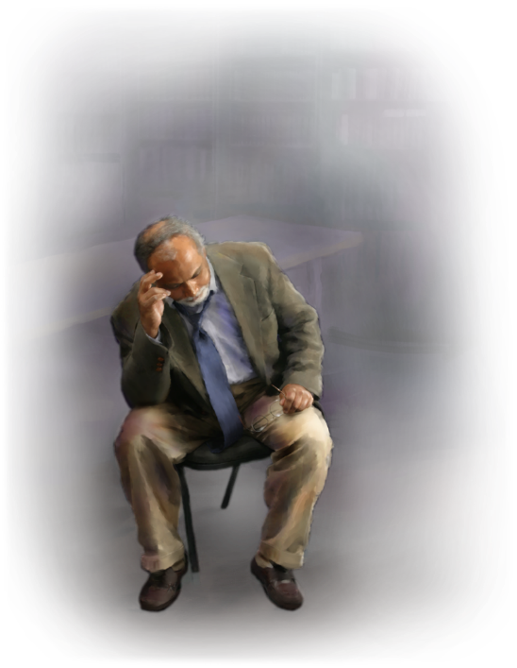
വിശ്വാസത്തെ ഇളക്കുന്ന പ്രശ്നങ്ങൾ

Slide 10


വിശുദ്ധദിനം, അമാവാസി, ശബ്ബത്ത് ദിവസങ്ങൾ
“അതുകൊണ്ടു ഭക്ഷണപാനങ്ങൾ സംബന്ധിച്ചോ പെരുനാൾ വാവു ശബ്ബത്ത് എന്നീകാര്യത്തിലോ ആരും നിങ്ങളെ വിധിക്കരുതു.” (കൊലൊസ്സ്യർ 2:16)
പരിച്ഛേദനയ്‌ക്കൊപ്പം, യഹൂദന്മാരെ വിജാതീയരിൽ നിന്ന് വ്യത്യസ്തരാക്കിയ മറ്റ് കാര്യങ്ങളും ഉണ്ടായിരുന്നു: മതപരമായ ആചാരങ്ങളും ആഘോഷങ്ങളും.
പരിച്ഛേദനയുടെ പങ്ക് പൗലോസ് നേരത്തെ തന്നെ വ്യക്തമാക്കിയിരുന്നു. ഇപ്പോൾ, “അനുവദിക്കുക” എന്ന പ്രയോഗത്തിലൂടെ, “കൈയക്ഷരം” (ആചാര നിയമങ്ങൾ) അസാധുവാക്കുന്നതിന്റെ പ്രത്യാഘാതങ്ങളെ പൗലോസ് സൂചിപ്പിക്കുന്നു: യേശു കുരിശിൽ മരിച്ചുകൊണ്ട് നിറവേറ്റിയ ആചാരങ്ങളും ഉത്സവങ്ങളും ആചരിക്കുന്നത് രക്ഷയ്ക്ക് ഇനി നിർബന്ധമായിരുന്നില്ല (മത്തായി 27:51; കൊലൊസ്സ്യർ 2:16).
വിശുദ്ധമന്ദിരത്തിലെ മുഴുവൻ ആചാരപരമായ വ്യവസ്ഥയെയും ഒറ്റ വാചകത്തിൽ സംഗ്രഹിക്കാൻ പൗലോസ് ഹോശേയ 2:11 ഉദ്ധരിക്കുന്നതായി തോന്നുന്നു. ഇവിടെ പരാമർശിച്ചിരിക്കുന്ന ശബ്ബത്തുകൾ ഏഴ് ആചാരപരമായ ശബ്ബത്തുകളാണെന്നും (അവ ഏത് ആഴ്ചയിലെ ദിവസത്തിലായാലും ആചരിക്കപ്പെടുന്നു) എന്നും,ആശ്ചവട്ട ശബ്ബത്തല്ലെന്നും (ധാർമ്മിക നിയമത്തിൽ ഉൾപ്പെടുത്തിയിട്ടുള്ളതും സാർവത്രികവും എല്ലാവർക്കും, യഹൂദന്മാർക്കും വിജാതീയർക്കും ബാധകവുമാണ്) എന്നും ഇത് സൂചിപ്പിക്കുന്നു.

Slide 11


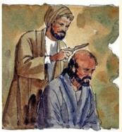
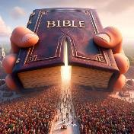
മനുഷ്യരുടെ കല്പനകൾ
“ഇതെല്ലാം ഉപയോഗത്താൽ നശിച്ചു പോകുന്നതത്രേ.” (കൊലൊസ്സ്യർ 2:22)
രക്ഷ ലഭിക്കാൻ യഹൂദ നിയമം പാലിക്കേണ്ടതിന്റെ ആവശ്യകത പഠിപ്പിച്ച യഹൂദന്മാരായിരുന്നു പൗലോസ് തന്റെ ലേഖനത്തിൽ പലതവണ പരാമർശിക്കുന്ന വ്യാജ ഉപദേഷ്ടാക്കൾ (പ്രവൃത്തികൾ 15:1, 5). റബ്ബിമാർ രൂപപ്പെടുത്തിയ നിരവധി നിയമങ്ങളും ഈ നിയമങ്ങളിൽ ഉൾപ്പെടുന്നു.
പൗലോസിന്റെ ന്യായവാദം നമുക്ക് പിന്തുടരാം. സ്നാനത്തിൽ നാം "ലോകത്തിന്റെ ആദ്യപാഠങ്ങൾക്ക്" മരിച്ച് ക്രിസ്തുവിനുവേണ്ടി ജീവിക്കുന്നു. ഉദാഹരണത്തിന്, ആചാരപരമായ മാലിന്യങ്ങളെക്കുറിച്ച് നാം തുടർന്നും വിഷമിച്ചാൽ, നമ്മൾ ഇപ്പോഴും ലോകത്തിൽ ജീവിക്കുന്നു, ഉപയോഗത്താൽ അപ്രത്യക്ഷമാകുന്ന കാര്യങ്ങളെക്കുറിച്ച് നമുക്ക് ആശങ്കയുണ്ട് (കൊലോ. 2:20-22).
എന്നിരുന്നാലും, ഈ ആചാരങ്ങളിൽ പരിചിതരായ യഹൂദന്മാരെ സംബന്ധിച്ചിടത്തോളം, ഇവയ്ക്ക് ഹൃദയത്തെ രൂപാന്തരപ്പെടുത്തുന്നതിന് ഉപയോഗപ്രദമല്ലെങ്കിലും, ഒരു നിശ്ചിത ധാർമ്മിക മൂല്യമുണ്ടെന്ന് പൗലോസ് വ്യക്തമാക്കുന്നു (കൊലോ. 2:23).
ചുരുക്കത്തിൽ, മനുഷ്യ തത്ത്വചിന്തകളാലോ യുക്തിവാദത്താലോ അല്ല, മറിച്ച് തിരുവെഴുത്തുകളിൽ അടങ്ങിയിരിക്കുന്ന പഠിപ്പിക്കലുകളാൽ - ദൈവിക പ്രചോദനത്താൽ - നമ്മെ നയിക്കണം..

Slide 12

"ക്രിസ്ത്യാനിയെ ലെബനോനിലെ ദേവദാരുവിനോട് ഉപമിച്ചിരിക്കുന്നു. ഈ മരം വിളവ് നൽകുന്ന പശിമരാശിയിലേക്ക് കുറച്ച് ചെറിയ വേരുകൾ ഇറക്കുന്നതിനേക്കാൾ കൂടുതൽ ചെയ്യുന്നുണ്ടെന്ന് ഞാൻ വായിച്ചിട്ടുണ്ട്. അത് ഭൂമിയിലേക്ക് ആഴത്തിൽ ശക്തമായ വേരുകൾ അയയ്ക്കുകയും, കൂടുതൽ ശക്തമായ ഒരു പിടി തേടി കൂടുതൽ കൂടുതൽ താഴേക്ക് ആഞ്ഞടിക്കുകയും ചെയ്യുന്നു. കൊടുങ്കാറ്റിന്റെ ഉഗ്രമായ കാറ്റിൽ, അത് താഴെയുള്ള കേബിളുകളുടെ ശൃംഖലയിൽ ഉറച്ചുനിൽക്കുകയും ചെയ്യുന്നു.
അതിനാൽ ക്രിസ്ത്യാനി ക്രിസ്തുവിലേക്ക് ആഴത്തിൽ വേരൂന്നുന്നു. അവന് തന്റെ വീണ്ടെടുപ്പുകാരനിൽ വിശ്വാസമുണ്ട്. താൻ ആരെയാണ് വിശ്വസിക്കുന്നതെന്ന് അവനറിയാം. യേശു ദൈവപുത്രനാണെന്നും പാപികളുടെ രക്ഷകനാണെന്നും അവന് പൂർണ്ണമായി ബോധ്യമുണ്ട്. ... .... വിശ്വാസത്തിന്റെ വേരുകൾ ആഴത്തിൽ ആഞ്ഞടിക്കുന്നു. യഥാർത്ഥ ക്രിസ്ത്യാനികൾ, ലെബനോനിലെ ദേവദാരു പോലെ, മൃദുവായ ഉപരിതല മണ്ണിൽ വളരുന്നില്ല, മറിച്ച് ദൈവത്തിൽ വേരൂന്നിയവരാണ്, പർവതശിഖരങ്ങളുടെ പിളർപ്പുകളിൽ ഉറച്ചുനിൽക്കുന്നു.
EGW (Our High Calling, November 21)

